Slide 1
자취방구
김진하 양하나 박상건 박우희

Slide 2
Proptech_ 프롭테크?
부동산(Property)+ 기술(Technology)의 합성어
정보기술을 결합한 부동산 서비스 산업을 의미한다.
Notes:
최근 국토교통부는 프롭테크가 미래 유망산업이라고 보고 프롭테크가 활성화될 수 있도록 건축도면 등 건축물 정보를 개방하겠다고 밝혔습니다.
저 프롭테크 맵을 제시하면 레드오션 속에 뛰어드는 느낌이려나..요..???? 그럼 빼버리고 용어 설명만 넣어도 괜찮을 것 같습니다!!

Slide 3
미국
1인 가구의 증가 및 도시 집중화에 따른 합리적 부동산 거래시스템에 대한 소비자 니즈의 확대
*
모바일 환경개선 및 빅데이터, 인공지능, IoT 등 기술의 발전에 의한 온라인 서비스의 기반 구축
*
모바일 및 인터넷에 익숙한 세대의 등장
질로우
레드핀
위워크

Slide 4
미국
오프라인 중심 → 온라인 중심
중개인 중심 → 수요자 중심
1인 가구의 증가 및 도시 집중화에 따른 합리적 부동산 거래시스템에 대한 소비자 니즈의 확대
*
모바일 환경개선 및 빅데이터, 인공지능, IoT 등 기술의 발전에 의한 온라인 서비스의 기반 구축
*
모바일 및 인터넷에 익숙한 세대의 등장
질로우
레드핀
위워크

Slide 5
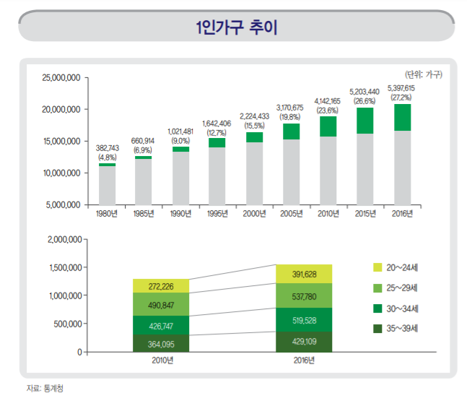
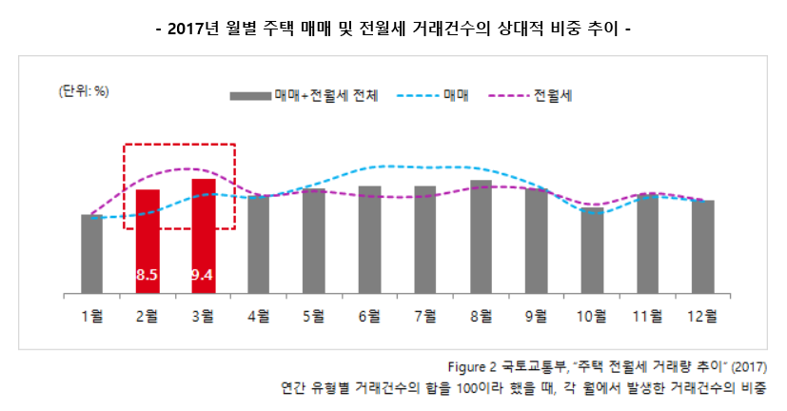
한국
2015년 기준 부동산 플랫폼 시장 규모가 2조원대로 성장
국내 소비자들의 정보통신기술에 대한 높은 수용도
1인 가구의 증가 및 부동산에 대한 높은 관심도

Slide 6
한국
“ 한국 부동산 플랫폼 시장의
성장 가능성 존재 ”
2015년 기준 부동산 플랫폼 시장 규모가 2조원대로 성장
국내 소비자들의 정보통신기술에 대한 높은 수용도
1인 가구의 증가 및 부동산에 대한 높은 관심도

Slide 7
Q. 방을 구하는 과정에서 어려움을 느낀 경험이 있습니까? (170명 응답, 복수선택)
Notes:
저희가 지난 일주일 동안 구글폼을 통해 저희의 서비스와 관련하여 설문조사를 진행한 결과 170명이 응답하였고 그중 방을 구해본 적이 없는 35명을 제외하고 나머지 응답자 가운데 다수가 방을 구하는 과정에서 부동산 관련 지식을 알지 못하고 시간적, 거리적 어려움을 겪은 경험이 있는 것으로 나타났습니다.

Slide 8
Q. 방을 구할 때 아래 서비스를 이용할 의향이 있습니까? (170명 응답, 복수선택 불가)
이 서비스는 거리, 시간 등의 문제로 직접 집을 보러 오기 어려운 사람들을 위해 부동산 자격증을 가진 전문가가 내가 원하는 매물을 대신 살펴봐주는 대행서비스입니다. <고객은 복비(중개수수료)없이 대행료만 지불하고 서비스를 이용할 수 있습니다.> 고객: 원하는 매물 정보를 요청→ 전문가: 매물 추천 고객: 추천 매물 중 대행인을 통해 정보를 얻고 싶은 매물 선택 전문가: 대행인이 되어 대신 집에 관해 영상과 문서 자료로 정보를 제공
85.3%
예, 사용하겠습니다

Slide 9
자취방구?
거리, 시간 등의 문제로 방을 구하는 과정에서 어려움을 겪으며
직접 집을 보러 오기 어려운 사람들
+
부동산 관련 지식이 부족하여 어려움을 겪는 사람들
“1인가구를 주 타겟층으로 하는!”
공인중개사 자격증을 가진 전문가가 대신 집을 구해주는
임차인 중심의 서비스
Notes:
이를 바탕으로 저희 어플은 온라인 부동산 플랫폼 중 하나로서 임장대행서비스를 제공하고자 합니다.
앞서 제시한 설문조사에서 볼 수 있듯이 거리, 시간 등의 문제로 방을 구하는 과정에서 어려움을 겪으며 직접 집을 보러 오기 어려운 사람들을 대상으로 하며 이러한 특징을 주로 보이는 1인가구가 주요 타겟 고객층입니다.
또한 부동산 관련 지식이 부족하여 어려움을 겪는 고객과 더 전문적인 정보 제공을 위하여 공인중개사 자격증을 가진 전문가가 고객이 요청하는 매물을 대신 살펴보고 영상과 세부사항 관련 보고서를 제공합니다.

Slide 10
고객으로부터 의뢰, 매물추천
자취방구 서비스 구조
자취방구 서비스 구조
1. 고객 의뢰 2. 매물추천 3-a. 정보제공 동의 3-b. 임장대행 4. 계약
부동산
견적서 제공
자취
방구
집주인
세입자
고객
한방
매물 추천
대행인
매물확인
추천 리스트 작성
Notes:
서비스 구조를 설명하자면, 고객이 원하는 매물에 대한 정보를 요청서로 제출하면 전문가가 그에 맞는 매물을 추천하고, 고객은 추천 매물 중 대신 가서 정보를 제공받기 원하는 매물을 선택하면 전문가가 대행인이 되어 집주인의 동의를 받은 후 고객 대신 집을 방문하여 집에 관한 영상과 문서 자료 정보를 제공하는 것입니다. 고객은 중개수수료 없이 대행료만 지불하고 서비스를 이용할 수 있으며 방을 구하는 과정에서 시간과 거리적 어려움을 최소화하여 보다 편리한 부동산 거래를 이룰 수 있습니다.

Slide 11
정보제공 동의
자취방구 서비스 구조
1. 고객 의뢰 2. 매물추천 3-a. 정보제공 동의 3-b. 임장대행 4. 계약
부동산
정보제공 동의 요구
매물 임장대행 요청
임장
자취
방구
집주인
세입자
고객
한방
대행인
임장대행정보 제공
제공 가능한 정보 범위 제시
Notes:
서비스 구조를 설명하자면, 고객이 원하는 매물에 대한 정보를 요청서로 제출하면 전문가가 그에 맞는 매물을 추천하고, 고객은 추천 매물 중 대신 가서 정보를 제공받기 원하는 매물을 선택하면 전문가가 대행인이 되어 집주인의 동의를 받은 후 고객 대신 집을 방문하여 집에 관한 영상과 문서 자료 정보를 제공하는 것입니다. 고객은 중개수수료 없이 대행료만 지불하고 서비스를 이용할 수 있으며 방을 구하는 과정에서 시간과 거리적 어려움을 최소화하여 보다 편리한 부동산 거래를 이룰 수 있습니다.

Slide 12
계약 요청 및 계약
자취방구 서비스 구조
1. 고객 의뢰 2. 매물추천 3-a. 정보제공 동의 3-b. 임장대행 4. 계약
부동산
중개수수료 지불
계약 요청
자취
방구
고객
한방
집주인
대행인
Notes:
서비스 구조를 설명하자면, 고객이 원하는 매물에 대한 정보를 요청서로 제출하면 전문가가 그에 맞는 매물을 추천하고, 고객은 추천 매물 중 대신 가서 정보를 제공받기 원하는 매물을 선택하면 전문가가 대행인이 되어 집주인의 동의를 받은 후 고객 대신 집을 방문하여 집에 관한 영상과 문서 자료 정보를 제공하는 것입니다. 고객은 중개수수료 없이 대행료만 지불하고 서비스를 이용할 수 있으며 방을 구하는 과정에서 시간과 거리적 어려움을 최소화하여 보다 편리한 부동산 거래를 이룰 수 있습니다.

Slide 13
 | 자취방구 | 직방·다방 | 모두의 집 | 집토스
주요 대상 고객 | 1인 가구 | 전체가구 | 전체가구 | 전체가구
서비스의 초점 | 임차인 중개인 | 임대인 중개인 | 임차인 중개인 | 임차인
거래 종류 | 공동중개 임장대행 | 단독중개 | 단독중개 공동중개 임장대행 | 단독중개
다른
플랫폼과의
차이점

Slide 14


직방 · 다방
 | 주요 대상 고객 | 서비스의 초점 | 거래 종류
직방 다방 | 전체가구 | 임대인과 중개인 | 단독중개
자취방구 | 1인 가구 | 임차인과 중개인 | 공동중개, 임장대행
임대인, 중개인 위주의
서비스로 허위 매물 및
제한된 정보를 제공해
고객이 중개인과
연락하도록 유도한다.

Slide 15
직방 · 다방 / 자취방구
 임차인 맞춤 서비스
 중개인 맞춤 서비스
 임장대행서비스
<직방,다방> 부동산 업자, 집주인이 본인의 매물을 제시하여 정보가 객관적 X
*
<자취방구> 고객 요구에 맞춘 매물 추천, 중개수수료를 받지 않는 대행인이 매물을 확인하여 객관적인 고객맞춤형 정보를 제공
<직방,다방> 중개인이
매물 등록하기 위해
수수료 지불
*
<자취방구> 중개인에게
수수료 요구 X
<직방,다방> 고객이 방을 확인하기 위해 직접 방문
*
<자취방구> 고객을 대신하여 방을 먼저 방문, 고객이 요구하는 정보들(영상,세부사항 관련 문서자료 등)을 구체적으로 제공

Slide 16

모두의 집
 | 주요 대상 고객 | 서비스의 초점 | 거래 종류
모두의 집 | 전체가구 | 임차인과 중개인 | 단독중개 공동중개 임장대행 (1:1 톡 상담)
자취방구 | 1인 가구 | 임차인과 중개인 | 공동중개, 임장대행
고객의 조건에 맞춘 매물을 관련된 중개인 또는 임대인이 1:1 대화를 통해 정보를 제공하는 플랫폼으로
단독중개, 공동중개가 함께 이루어진다.
실질적 전국구 거래 불가

Slide 17
모두의 집 / 자취방구
 임장대행 특화 시스템
 Only 공동중개 시스템
<모두의 집> 중개인이 임장대행 하는 동안 고객이 메신저로 정보를 요구하는 주먹구구 방식의 시스템
*
<자취방구> 임장 대행을 주력 서비스로 체계화하여 수준 높은 서비스 제공
<모두의 집> 부동산이 본인의 매물을 직접 추천
*
<자취방구> 매물과 관련 없는 중개인이 추천하여 객관적으로 도움되는 정보 제공
임대인의 중개인과 임차인의 중개인(대리인) 사이의 공동중개
대리인은 중개수수료 X

Slide 18

집토스
 | 주요 대상 고객 | 서비스의 초점 | 거래 종류
집토스 | 전체가구 | 임차인 | 단독중개 (수수료 없음)
자취 방구 | 1인 가구 | 임차인과 중개인 | 공동중개, 임장대행
온라인에 올린 매물을
오프라인에서 직접 중개(단독 중개)하는 서비스로, 임대인에게서만 수수료를 받는 시스템이다.

Slide 19
집토스 / 자취방구
 임장대행서비스
 다양하고 많은 매물 보유
 중개인 win-win 시스템
<자취방구> 고객을 대신하여 방을 먼저 방문, 고객이 요구하는 정보들(영상,세부사항 관련 문서자료 등)을 구체적으로 제공
<집토스> 단독중개로만 수익, 직접 수집한 매물만 취급하여 적은 매물 보유, 추천 퀄리티 낮음
*
<자취방구> 대행인이 ‘한방’ 통해 전국의 매물 확인 가능하여 많은 매물을 추천, 거래가능
<집토스> 수수료 없는 부동산
타 부동산의 직접적 경쟁자로 업계에 큰 반발
*
<자취방구> 기존의 부동산과 연계해 상생하는 구조
거래 규모가 작은 1인 가구 시장에 주력하여 마찰을 피하고 협력 가능

Slide 20

매물소유부동산의 협력
Notes:
자취방과 같은 원룸,오피스텔 매물의 경우에는 집주인이 여러 부동산에 동시에 매물을 내놓아서 먼저 파는곳이 소득을 가져가게 되고, 부동산 한곳에만 매물을 내놓는 전속계약은 거의 이루어지지 않습니다. 저희의 주 타겟층인 1인가구의 경우 매매보다 월세시장이 대부분이고 월세시장의 특성상 중개인들은 임차인을 구해오는 것이 핵심입니다. 또한, 부동산의 주 수익은 이러한 원룸이 아닌 상가, 아파트이므로 원룸같은 경우에는 타 어플과 달리 비싼 광고비를 지불하지 않고도 고객을 제공해주는 우리 어플을 통하는 것이 단독 중개에서 공동중개가 되더라도 우리 어플을 통해서 빠른 고객 유치가 가능해질 수 있기 때문에 거래량이 늘어난다면 더 도움이 될 수 있어 매물 소유 부동산의 협력을 이끌 수 있습니다.(현직 부동산 업자 분의 자문)
참고) 부동산 물건 공급업자들에게 특별한 인센티브를 주어 한 플랫폼에 결집시키면, 소비자들은 풍부한 매물이 있는 플랫폼에 들어갈 수밖에 없게 된다. 소비자가 새로운 서비스를 이용하는 이유는 비용이 저렴하거나, 기존에 받지 못한 새로운 서비스를 제공받을 수 있기 때문이다.

Slide 21
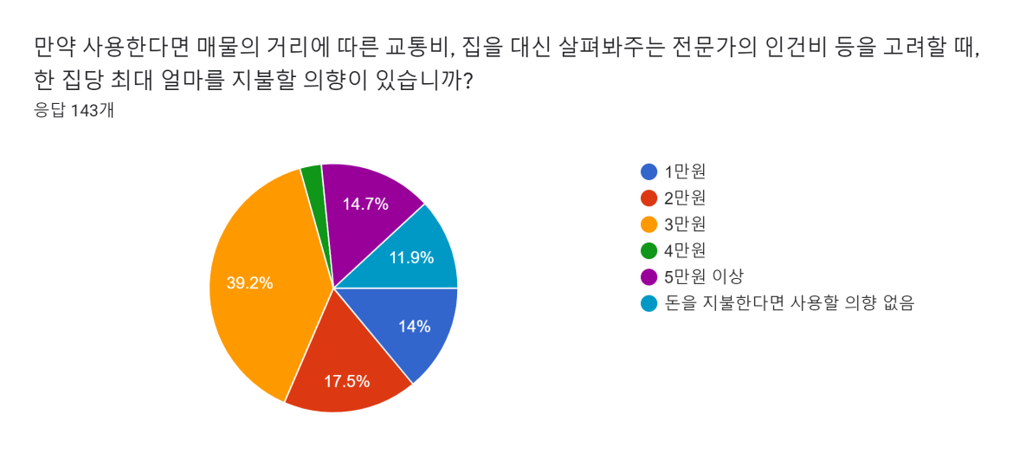
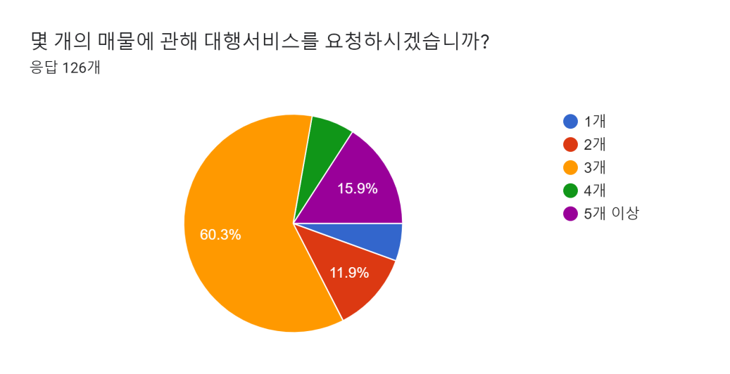
임장대행비용 소비자 조사 결과 평균 2.85 만원
임장대행횟수 소비자 조사 결과 평균 3.15 회

Slide 22
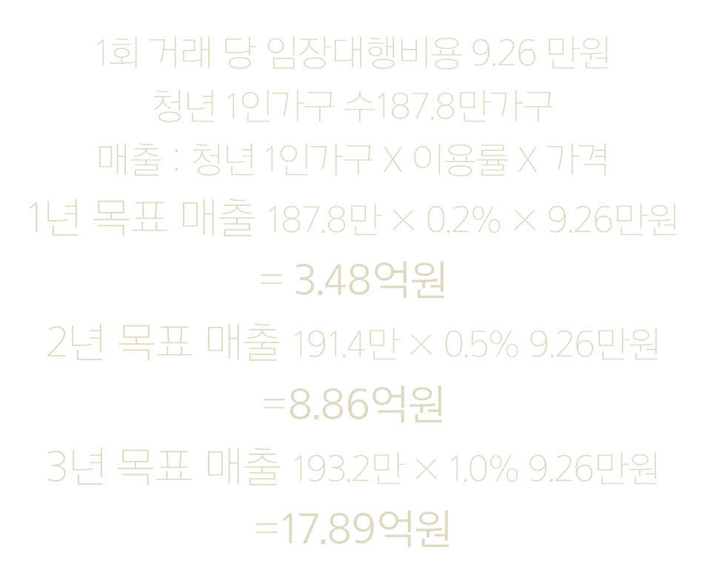
수익
1회 거래 당 임장대행비용 9.26 만원
청년 1인가구 수187.8만가구
매출 : 청년 1인가구 X 이용률 X 가격
1년 목표 매출 187.8만 × 0.2% × 9.26만원
= 3.48억원
2년 목표 매$출$ 191.4만 × 0.5% 9.26만원 =8.86억원
3년 목표 매$출$ 193.2만 × 1.0% 9.26만원 =17.89억원
지출비용 : 매출의 50%(대행인에게 지금) + 홍보비용(차후 결정) + 초기 어플 개발 및 서버 구축비용 (517.2만)
1년 목표 수익 3.48억원 × 50% -517.2만원 - 홍보비용 = 1.16억원 - 홍보비용
2년 목표 수익 8.86억원 × 50% - 홍보비용
= 4.43억원 – 홍보비용
3년 목표 수익 17.89억원 × 50% - 홍보비용 = 8.94억원 –홍보비용

Slide 23
확장성
부동산 관련 법률문제 상담 서비스
1인가구를 대상으로 하는 서비스
1인 가구를 위한 전용 이사 서비스
1인 가구를 위한 가구 업체와의 협력
1인 가구를 위한 청소 업체

Slide 24
감사합니다
자취방구
JACHUIBANGGU

Slide 25

질의응답
JACHUIBANGGU

